Slide 1
第七单元
新民主主义革命

Slide 2
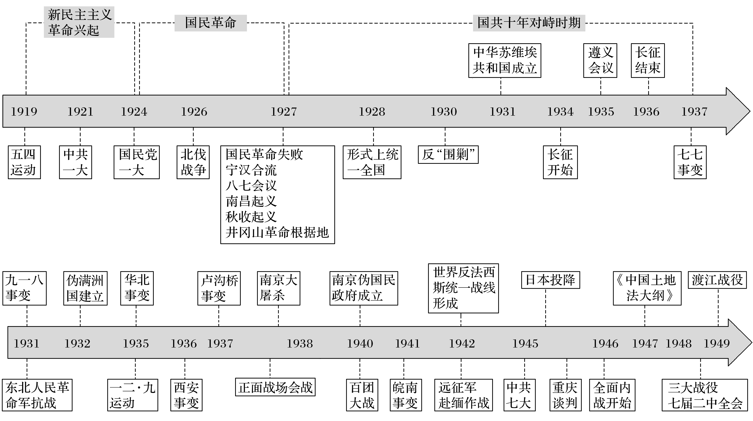
【时空坐标】

Slide 3
【学习指导】
明确考点 | 整体感知
1.五四运动。 2.中国共产党的诞生。 3.南京国民政府的统治。 4.工农武装割据。 5.红军长征。 | 1.抓住一条线索：中国共产党从幼稚走向成熟。提出民主革命纲领→建立革命统一战线→武装反抗国民党→开辟工农武装割据道路→遵义会议独立自主解决自己的问题→《八一宣言》提出建立抗日民族统一战线→和平解决西安事变→国共合作赢得抗日战争胜利。 2.掌握国共关系的变化：从国共合作领导国民革命运动(1924－1927年)到国共对峙(1927－1937年)；从合作抗日(1937－1945年)到解放战争(1945－1949年)。 3.掌握红色精神：五四精神、红船精神、井冈山精神、长征精神、延安精神、抗战精神和西柏坡精神。

Slide 4
第13讲
中国共产党成立与新民主主义革命兴起

Slide 5

主干梳理基础夯实
核心探究 素养提升
练测评估目标达成
课时精练

Slide 6
主干梳理 基础夯实
一、五四运动与中国共产党的诞生
1.五四运动
(1)背景：巴黎和会外交的失利。1919年1月，英、美等国操纵的和会拒绝了中国代表提出的正义要求，竟决定将德国在中国山东的权益转让给日本。

Slide 7
【思维点拨】五四运动爆发的原因
五四运动爆发的根本原因是阶级矛盾尖锐，即北洋军阀的黑暗统治，不是民族矛盾；直接原因是巴黎和会上中国外交的失败。

Slide 8
(2)概况
阶段 | 时间 | 中心 | 主力 | 形式
第一阶段 | 1919年5月 4日起 | _____ | 学生 | 游行示威，高喊“外争国权，内除国贼”等口号
第二阶段 | 1919年6月 5日起 | 上海 | _____ | 上海出现大规模的工人罢工和商人 ，这标志着中国工人阶级登上政治舞台
北京
工人
罢市

Slide 9
(3)结果
①北京政府释放了被捕学生。
②中国代表拒绝在和约上签字。
(4)意义
①性质：五四运动是一场以先进青年知识分子为先锋、广大人民群众参加的彻底 的伟大爱国革命运动，是一场中国人民为拯救民族危亡、捍卫民族尊严、凝聚民族力量而掀起的伟大社会革命运动，是一场传播新思想新文化新知识的伟大思想启蒙运动。
反帝反封建

Slide 10
②作用：它推动了中国社会进步，促进了 在中国的传播，促进了马克思主义同中国工人运动的结合，为中国共产党成立做了思想上干部上的准备。为新的革命力量、革命文化、革命斗争登上历史舞台创造了条件。是中国旧民主主义革命走向新民主主义革命的转折点，在近代以来中华民族追求民族独立和发展进步的历史进程中具有里程碑意义。
马克思主义

Slide 11
2.马克思主义的广泛传播
(1)时间：俄国十月革命后开始，北京与上海成为中心。
(2)表现
①介绍学说：李大钊发表了《我的马克思主义观》，系统介绍了_____
学说。
②创建团体：李大钊又发起中国最早研究马克思主义的团体——马克思学说研究会。 在上海组织了马克思主义研究会。
③翻译宣传：李达、陈望道、李汉俊等人，投身于马克思主义学说的翻译和宣传。
马克
思主义
陈独秀

Slide 12
3.中国共产党的诞生
(1)条件
①阶级基础：中国工人运动的持续发展。
②思想基础：马克思主义的广泛传播。
③组织基础：中国共产党早期组织的建立。
④外部条件：共产国际派代表来到中国，与李大钊、陈独秀商议建党事宜。

Slide 13
(2)诞生——中共一大(1921年7月)
①内容
党的名称 | 中国共产党
奋斗目标 | 推翻资产阶级，建立 ，实现社会主义和共产主义
中心工作 | 组织工人阶级，领导工人运动
领导机构 | 成立中央局，选举陈独秀为书记
无产阶级专政

Slide 14
②意义
中国共产党的成立，是一个开天辟地的大事变。
给灾难深重的中国人民带来了光明和希望。
使中国革命有了坚强的领导力量。自从有了中国共产党，中国革命有了正确的前进方向，中国人民有了强大的凝聚力量，中国命运有了光明的发展前景。从此，中国革命的面貌 。
焕然一新

Slide 15
(3)民主革命纲领的制定——中共二大(1922年7月)
①主要内容
党的最高纲领是实现共产主义。
最低纲领即 ，是打倒军阀，推翻国际帝国主义的压迫，统一中国为真正的民主共和国。
②意义：制定了中国近代以来第一个彻底地反帝反封建的民主革命纲领，为中国革命指明方向。
民主革命纲领

Slide 16
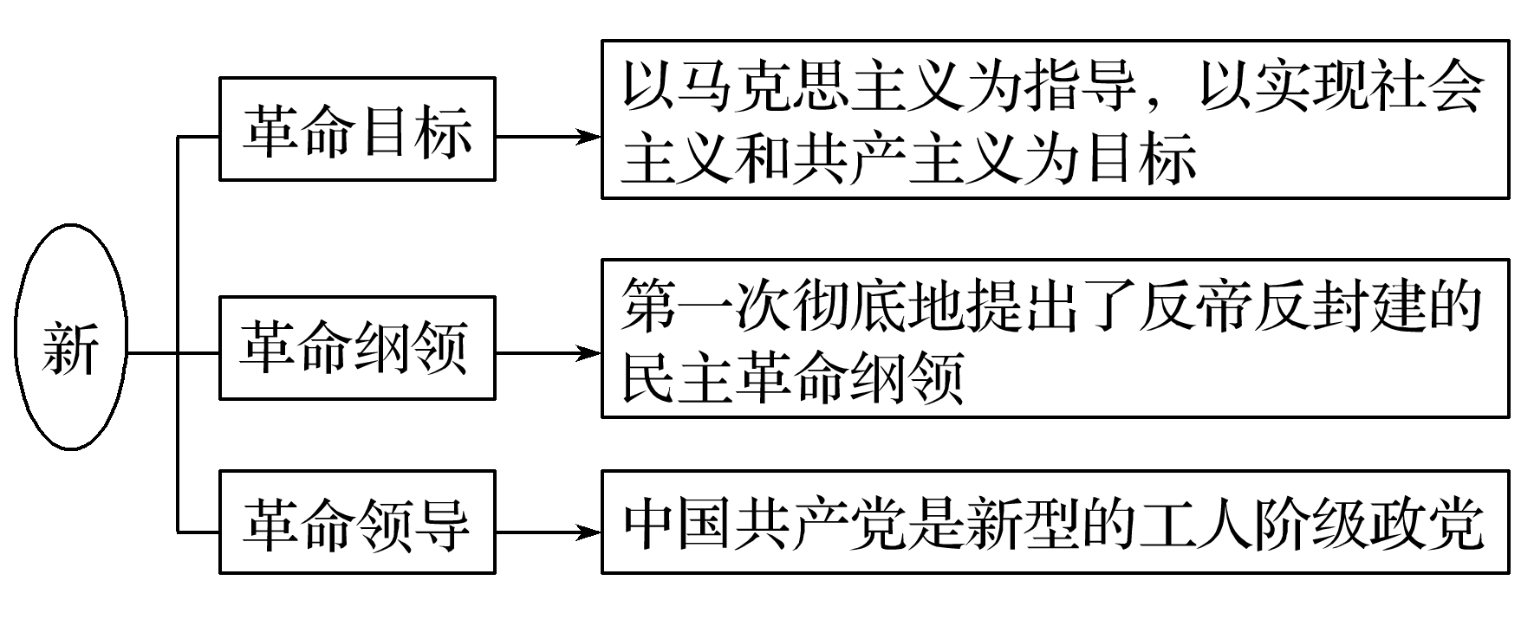
【图解历史】中国革命面貌“焕然一新”

Slide 17
二、国共合作与国民革命
1.国共合作
(1)背景
①中国共产党成立后，展开一系列罢工运动。中国共产党越来越清楚地认识到必须建立 。
②1923年，中共三大召开，通过了关于国共合作问题的决议。
(2)标志：1924年1月中国国民党第一次全国代表大会。
(3)意义
①以 为特征的革命统一战线的建立，加速了中国革命的进程。
②以“打倒列强，除军阀”为目标的国民革命席卷全国。
革命统一战线
国共合作

Slide 18
2.国民革命
(1)进程
①1925年，国民政府在广州成立。
②东征：通过两次东征消灭了陈炯明的势力，广东革命根据地得到巩固和统一。
③北伐：1926年，国共两党合作开始北伐，基本推翻了 的反动统治。
(2)结局——失败
①原因：国民党右派篡夺领导权。
②标志：1927年，国民党右派叛变革命，国共合作破裂，国民革命失败。
北洋军阀

Slide 19
三、南京国民政府的统治和中共开辟革命新道路
1.国民政府统治
(1)宁汉合流：1927年秋，武汉国民政府与南京国民政府合并，史称“宁汉合流”。它标志着中国国民党 的确立。
(2)东北易帜
1928年年底， 通电全国，宣告东北三省服从国民政府，改旗易帜。国民政府在形式上基本统一了全国。
专制统治
张学良

Slide 20
(3)民族工业
①条件
国民政府建立以后，民族资产阶级兴办实业的热情有所提高。
中国人民的反帝爱国运动蓬勃开展，抵制洋货、提倡国货的行动。
②概况：除了纺织、面粉等行业外，民族工业中的新兴部门都有了一定程度的发展。
(4)官僚资本：凭借 ，迅速聚敛起巨额财富，四大银行成为他们巧取豪夺的重要工具。
国家权力

Slide 21
2.工农武装割据开辟革命新道路
(1)武装起义
1927年8月1日，周恩来、贺龙等领导了南昌起义，打响了武装反抗____
的第一枪。1927年9月，毛泽东领导的湘赣边界秋收起义爆发。
(2)八七会议
①内容：纠正了陈独秀的右倾机会主义错误，确定实行土地革命和武装反抗国民党反动派的总方针，决定发动秋收起义。
②意义：给处于思想紊乱、组织涣散中的中国共产党指明了前进的方向。
国民
党反动派

Slide 22
(3)开创道路
①内容
土地 革命 | 内容：打土豪，分田地，废除__________
 | 意义：贫苦农民政治上翻了身，经济上分到土地，革命积极性空前高涨
武装 斗争 | 从1930年开始，毛泽东、朱德领导红军粉碎了国民党三次大规模的“围剿”
根据地建设 | 经济：努力发展生产，粉碎国民政府的经济封锁
 | 政权：1931年11月，中华苏维埃共和国临时中央政府成立，定都瑞金
封建剥削

Slide 23
②成果：到1930年夏，全国已经建立起大小十几块农村革命根据地，革命武装力量达十万人。

Slide 24
【概念辨析】中共党内的右倾与“左”倾
右倾主要表现为保守、妥协、退让，如国民革命时期的陈独秀右倾投降主义错误；“左”倾往往以革命的面目出现，表现为急躁冒进、急于求成，如国共十年对峙时期的“左”倾冒险主义错误以及建国后的“文化大革命”等。二者都有危害性，“左”倾错误的危害性更大。

Slide 25
3.红军长征
(1)背景
①根本原因：共产国际的指导脱离中国革命实际，中共中央犯了“左”倾错误。
②直接原因：第五次反“围剿”失利。

Slide 26
(2)经过
①开始：1934年10月，中央红军被迫实行战略转移，开始长征。
②遵义会议
概况：1935年1月召开，集中全力解决军事和组织问题。
意义：开始确立以毛泽东为主要代表的马克思主义正确路线在党中央的领导地位。挽救了党，挽救了红军，挽救了中国革命。
③胜利：1935年10月，中央红军到达陕北吴起镇，与陕北红军会师。1936年10月，红军三大主力在甘肃会宁地区会师，红军长征胜利结束。

Slide 27
(3)意义
①实现了红军的战略大转移，宣传了中国共产党的政治主张，在沿途播下了革命种子。
②铸就了 ，打开了中国革命的新局面。
长征精神

Slide 28
【名家论史】中国特色革命道路
井冈山革命根据地的创建，开始了中国共产党武装夺取全国政权之前在小块红色区域内建设和执掌政权的伟大尝试，毛泽东和边界党组织注重充分调动农民积极参与政治的热情，开创了组织农民参与政治活动的艰辛实践。农民通过参与组织工农革命政权、参与武装斗争、开展土地革命、支持根据地经济建设实现了政治参与。
——杨宁一《历史学习新视野新知识》
返 回

Slide 29
核心探究 素养提升
考点一 揭开新民主主义革命的五四运动
1.五四运动的时代背景
史料 我们要知道，在当年，一个国家落后，不仅仅会招致侵略，更重要的是会造成国人的民族情感和国家意识的淡薄。关于这种情况，我们只要拿1895年的公车上书运动与1919年的五四运动略做比较，就可以明了其中原委。……(前者)仅仅集中在文武官员和一些中心城市的举人中间，在全国大多数地方几乎没有太多反响。……(而后者)全国各大中城市几乎都有响应。其实际参与者，既有上层政府官员，更有大

Slide 30
批知识分子和青年学生，甚至还有相当多的普通市民，包括工人和店员卷入其中。不仅其参加人数超过公车上书运动不知多少倍，而且其影响也大得太多了。
——摘编自杨奎松《何谓民族主义及我们应该怎样爱国？》，
原文有改动

Slide 31
思考：结合史料和所学知识，从资讯传播、教育状况及民众观念的角度分析促成这种超越的因素。
电讯、报刊发展，传播速度快，影响范围广；新式教育推广，先进知识分子与青年学生群体壮大，思想活跃；民主观念逐渐深入人心，民众关注国事。
试答：_________________________________________________________
______________________________________________________________________________________________________________________________

Slide 32
2.五四运动对中国现代化的影响
(1)新式知识精英群体走上中国社会舞台：通过新文化运动和五四运动，新式知识精英群体整体地、主动地出现在中国社会现代化的舞台上，成为一支无法忽视的巨大力量，这充分展现了他们改造中国的主动意识、集体意识。
(2)近代民族国家意识逐渐觉醒：巴黎和会上的中国外交失败使具有民族国家意识的知识群体爆发。这种意识的形成对于后来中国的民族独立起到了巨大的保障作用。
(3)对现代化的探索不断深入：五四运动从根本上说是一场思想文化运动，其政治运动也是在近代思想文化的长期熏陶下自然发酵出来的。

Slide 33
思考：除了以上影响，五四运动还是新旧民主主义革命的分界线，你怎样理解？
(1)领导力量：在五四运动之前的旧民主主义革命，中国革命的领导者都是资产阶级。而五四运动之后的新民主主义革命，中国革命的领导力量是无产阶级。
(2)指导思想：在五四运动之前的旧民主主义革命，中国革命的指导思想是资产阶级的平等、自由思想和民主共和观念。而五四运动之后的新民主主义革命，中国革命的指导思想是马克思主义。
(3)革命前途：在五四运动之前的旧民主主义革命，中国革命的前途是建立资产阶级民主共和国。而五四运动之后的新民主主义革命是在完成民主革命任务后，还要进入社会主义社会。
试答：_________________________________________________________
____________________________________________________________________________________________________________________________________________________________________________________________________________________________________________________________
______________________________________________________________________________________________________________________________
______________________________________________________________________________________________________________________________

Slide 34
考点二 中国共产党从幼稚走向成熟
1.中国共产党对革命道路的探索
史料 对中国革命采取什么斗争形式和走什么道路，当时是有不同意见的：
一种意见是：“红军、游击队和红色区域的建立和发展，是半殖民地中国在无产阶级领导之下的农民斗争的最高形式和半殖民地农民斗争发展的必然结果；并且无疑义地是促进全国革命高潮的最重要因素……”

Slide 35
另一种意见是：1928年中共六大通过的《政治议决案》指出：各省自发的农民游击战争，只有和“无产阶级的城市的新的革命高潮相联结起来”，才可能变成“全国胜利的民众暴动的出发点”。

Slide 36
思考：你认为哪种意见更符合中国国情？
第一种意见。因为：①中国是一个半殖民地半封建国家，对内没有民主制度，受封建主义压迫，对外没有民族独立；
②中国革命对象是帝国主义、封建主义，其力量异常强大，尤其是在大城市，而农村相对薄弱，只有坚持农村包围城市的道路才能取得胜利。
试答：_________________________________________________________
______________________________________________________________________________________________________________________________
_______________________________________________________________
_______________________________________________________________

Slide 37
2.中国共产党从幼稚走向成熟的历程
(1)革命纲领：1921年中共一大纲领脱离中国国情，1922年中共二大依据中国国情(社会性质、革命对象、革命力量)，制定最低纲领即反对帝国主义、反对封建主义、反对军阀。
(2)革命力量：从工人运动高潮的失败中，共产党认识到必须建立革命统一战线，团结广大农民、民族资产阶级和小资产阶级等，1924年与国民党合作建立革命统一战线，迎来国民革命的高潮。

Slide 38
(3)革命领导：1927年国民革命失败，共产党认识到必须掌握革命和武装的领导权，独立领导革命。三大起义标志着共产党独立领导军队和革命的开始。
(4)革命道路：1927年三大起义失败，共产党认识到照搬俄国革命“城市中心论”的局限，毛泽东把马列主义普遍原理与中国革命实际相结合，创立了中国特色的“工农武装割据”的革命道路。
(5)纠正错误：1935年遵义会议纠正“左”倾错误，确立毛泽东的正确领导，独立自主地解决了内部矛盾，胜利完成长征。
(6)主要矛盾：和平解决西安事变，协调国内阶级矛盾，抓住主要矛盾一致对外，初步建立抗日民族统一战线，政治上不断走向成熟。

Slide 39
思考：为什么说遵义会议是中国共产党从幼稚走向成熟的标志？
这是中国共产党第一次独立自主地运用马克思主义原理解决自己的路线、方针和政策问题，妥善地处理了党内长期存在的分歧和矛盾。所以说遵义会议标志着党在政治上开始由幼稚走向成熟。
试答：_________________________________________________________
______________________________________________________________________________________________________________________________

Slide 40
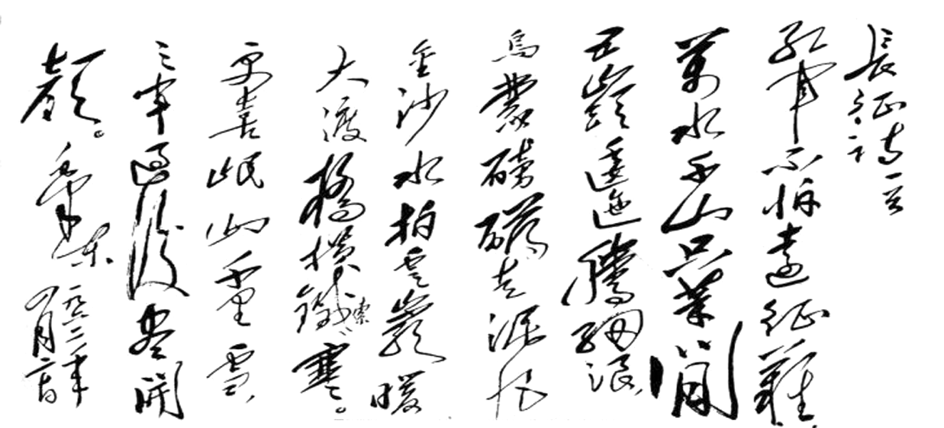
考点三 追寻红色足迹，传承红色精神
1.红军不怕远征难
史料 长征又是宣言书。它向全世界宣告，红军是英雄好汉，帝国主义者和他们的走狗蒋介石等辈则是完全无用的。长征宣告了帝国主义和蒋介石围追堵截的破产。长征又是宣传队。
它向十一个省内大约两万万人民宣布，只有红军的道路，才是解放他们的道路。不因此一举，那么广大的民众怎会如此迅速地知道世界上还有红军这样一篇大道理呢？长征又是播种机。它散布了许多种子在十一个省内，发芽、长叶、开花、结果，将来是会有收获的。总而言之，长征是以我们胜利、敌人失败的结果而告结束。——毛泽东《论反对帝国主义的策略》，原文有改动

Slide 41
思考：史料体现了红军长征什么样的精神品质？
对革命理想和事业无比的忠诚、坚定的信念；不怕牺牲、勇于胜利的无产阶级革命乐观主义精神；顾全大局、严守纪律、亲密团结的高尚品德；“一不怕苦，二不怕死”的革命英雄主义精神。
试答：_________________________________________________________
_______________________________________________________________
_______________________________________________________________

Slide 42
2.新民主主义革命的红色精神
红色精神 | 历史由来 | 精神内涵
五四精神 | 五四运动 | 爱国、进步、民主、科学
红船精神 | 中共一大成立 浙江嘉兴南湖 | 开天辟地、敢为人先的首创精神；坚定理想、百折不挠的奋斗精神；立党为公、忠诚为民的奉献精神
井冈山精神 | 井冈山革命根 据地 井冈山道路 | 坚定不移的革命信念；坚持党的绝对领导；密切联系人民群众的思想作风；一切从实际出发的思想路线；艰苦奋斗的作风，坚定的信念

Slide 43
长征精神 | 长征 战略转移 | 坚定革命信念，坚信正义的精神；不怕困难、不怕牺牲的精神；独立自主、一切从实际出发的精神；顾全大局、紧密团结的精神；患难与共、艰苦奋斗的精神
延安精神 | 延安时期 党中央指挥抗日战争和解放战争 | 自力更生、艰苦奋斗的创业精神；全心全意为人民服务的精神；理论联系实际；不断开拓创新的精神；实事求是的思想路线

Slide 44
抗战 精神 | 抗日战争 全民族抗战 | 万众一心、共赴国难，天下兴亡、匹夫有责的爱国精神；万众一心、共御外侮的大局意识；百折不挠、坚韧不拔、越挫越勇的必胜信念；不畏强暴、血战到底的英雄气概；艰苦奋斗、自力更生的民族意志；伸张正义、维护和平的人类主张
西柏坡精神 | 西柏坡会议 党的工作重心转变 | 两个敢于，即敢于斗争、敢于胜利的彻底革命精神；两个善于，即善于破坏旧世界、善于建设新世界的开拓创新精神；两个坚持，即坚持依靠群众、坚持团结统一的民主团结精神；两个务必，即谦虚谨慎、艰苦奋斗的精神

Slide 45
思考：综上所述，你怎样理解红色精神的本质？
红色精神：中国共产党不惧生死，不畏艰险，带领中国人民进行革命、建设和改革，并最终取得了辉煌成就，建立了丰功伟绩；并着立于指导广大青少年，培养他们艰苦奋斗、顽强拼搏的精神，为我国的社会主义建设作出应有的贡献，为民族的伟大复兴添砖增瓦。
试答：_________________________________________________________
_____________________________________________________________________________________________________________________________________________________________________________________________

Slide 46
必备术语
五四运动与中国共产党的诞生 | 1.五四运动是一场伟大的反帝爱国运动。五四爱国运动是中国从旧民主主义革命发展到新民主主义革命的转折点。在近代以来中华民族追求民族独立和发展进步的历史进程中具有里程碑意义。 2.新民主主义革命是指在半殖民地半封建社会性质的中国，由无产阶级领导的、人民大众的、反帝反封建的民主革命，其性质属于资产阶级民主革命范畴。 3.自从有了中国共产党，中国革命有了正确的前进方向，中国人民有了强大的凝聚力量，中国命运有了光明的背景。从此，中国革命的面貌焕然一新。 4.1924年，国民党一大召开标志着国共第一次合作正式形成，国民革命运动开展起来。国民党右派叛变革命，国民革命失败。

Slide 47
南京国民政府的统治和中国共产党开辟革命新道路 | 1.南京国民政府建立至七七事变爆发之前，是中国民族工业较快发展时期，在一定程度上抵御了列强的经济侵略，为抗日战争胜利奠定了一定的物质基础。 2.八七会议是中共历史上的转折性会议，总结了国民革命失败的经验教训，确定实行土地革命和武装反抗国民党反动派的总方针。 3.工农武装割据道路是把马克思主义与中国实际相结合的道路，是符合中国国情的，并且被后来的革命实践证明了的唯一正确的革命道路。 4.遵义会议是中国共产党第一次独立自主地解决自己的路线、方针和政策问题的会议，标志着中国共产党从幼稚走向成熟。
返 回

Slide 48
练测评估 目标达成
1.(2020·山东卷，7)五四时期，中国知识界掀起了“平民教育运动”。如图为1919年4月北京大学“平民教育讲演团”成员许德珩对一群小商人、人力车夫和店员演说的内容摘录。这反映出知识界已初步认识到
兄弟……这回谈话的题目是“勤劳与知识”。……各位劳动的精神，我们是很佩服的，若是再能求点知识，做个有知识的劳动家，莫终日做那些有钱人的机器、富贵人家的牛马，这是我们所盼望的。
A.平民阶层贫困落后的根源 B.新文化传播必须与劳工运动相结合
C.觉醒民众对社会进步的重要性 D.团结工农是革命的当务之急
√
1
2
3
4
5
6

Slide 49
解析 根据材料“若是再能求点知识，做个有知识的劳动家，莫终日做那些有钱人的机器、富贵人家的牛马，这是我们所盼望的”可知这反映出此时知识界已初步认识到觉醒民众，促进其思想解放对社会进步的重要性，故选C项。
1
2
3
4
5
6

Slide 50
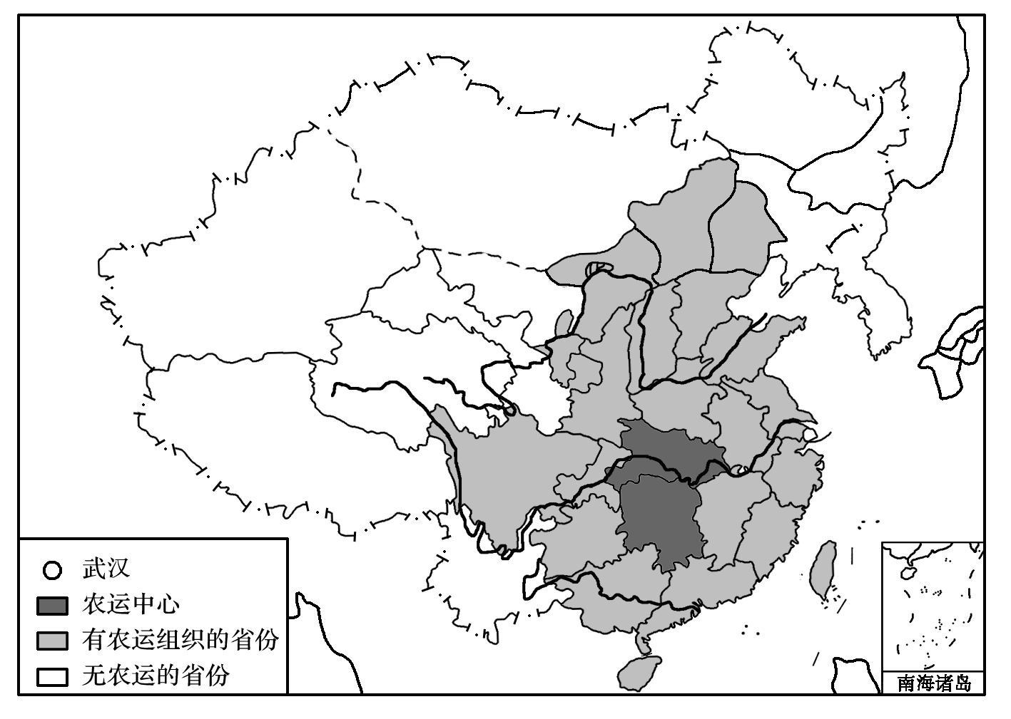
2.(2020·山东卷，9)如图为中国近代某一历史时期农民运动发展形势示意图。图中形势形成的原因是
A.辛亥革命得到各地响应
B.国民革命运动的发展
C.农村革命根据地的开辟
D.人民解放军展开战略反攻
√
1
2
3
4
5
6

Slide 51
解析 根据图片信息可知此时农运的中心位于湖南和湖北地区，西北地区无农民运动和农运组织，1924年1月国共合作的实现，推动了农民运动的开展，北伐军进入湖南后，摧毁北洋军阀在湖南的
统治，使湖南的封建势力遭到沉重打击，客观上有利于农民运动和农运组织的发展，故选B项。
1
2
3
4
5
6

Slide 52
3.(2020·全国卷Ⅱ，29)中国共产党的一份告全党党员书指出：“国民党中央驱逐军队中的共产党党员，我们的党不得不秘密起来……这所谓国民政府是什么？他从革命的政权机关变成了资产阶级之反动的执行机关，变成了军阀的工具。”由此，中国共产党
A.阐明工农武装割据的必要性
B.确定武装反抗国民党统治的方针
C.批判“左”倾错误的危害性
D.动员工农红军进行战略性的转移
√
1
2
3
4
5
6

Slide 53
解析 由材料“国民政府是什么？他从革命的政权机关变成了资产阶级之反动的执行机关，变成了军阀的工具”可知国民大革命时期国民党右派发动了反革命政变，国共两党合作破裂，共产党领导发动了南昌起义，确定了武装反抗国民党统治的总方针，故选B项。
1
2
3
4
5
6

Slide 54
4.美国著名教育家杜威在访问中国时写给他女儿的信中说：“要使我们国家14岁多的孩子领导人们展开一场大清扫的政治改革运动，并使商人和各行各业的人感到羞愧而加入他们的队伍，那是难以想象的。这真是一个了不起的国家……”杜威评价的是中国的
A.百日维新 B.辛亥革命
C.五四运动 D.北伐战争
√
1
2
3
4
5
6

Slide 55
解析 五四运动第一阶段的先锋是学生，有着广泛的社会基础，符合“14 岁多的孩子领导”“商人和各行各业的人……加入他们的队伍”的信息，故C项正确；
百日维新没有广泛的社会基础，故A项错误；
辛亥革命没有广泛的社会基础，也不符合“商人和各行各业的人……加入他们的队伍”，故B项错误；
北伐战争是国共合作领导的，没有以学生为主力，故D项错误。
1
2
3
4
5
6

Slide 56
5.1924年7月至1925年5月，国民党在广东开办了四期农民讲习所，其课程涵盖了农民运动之理论、广东农民运动史、农民协会之组织法及农民、工人与国民党之关系等方面。这一举措有助于
A.推动国民党开展土地革命 B.缓和广东农村的阶级矛盾
C.巩固国共合作的政治基础 D.根本改变中国革命的性质
√
1
2
3
4
5
6

Slide 57
解析 依据时间“1924年7月至1925年5月”可知，当时处于第一次国共合作的国民革命时期，因此那时国民党开办四期农民讲习所，有利于巩固国共合作的政治基础，故选C项；
土地革命是中国共产党开展的，排除A项；
农民讲习所指导农民开展农民运动，维护农民利益，因此不会缓和广东农村的阶级矛盾，排除B项；
近代中国民主革命的性质一直都是反帝反封建，排除D项。
1
2
3
4
5
6

Slide 58
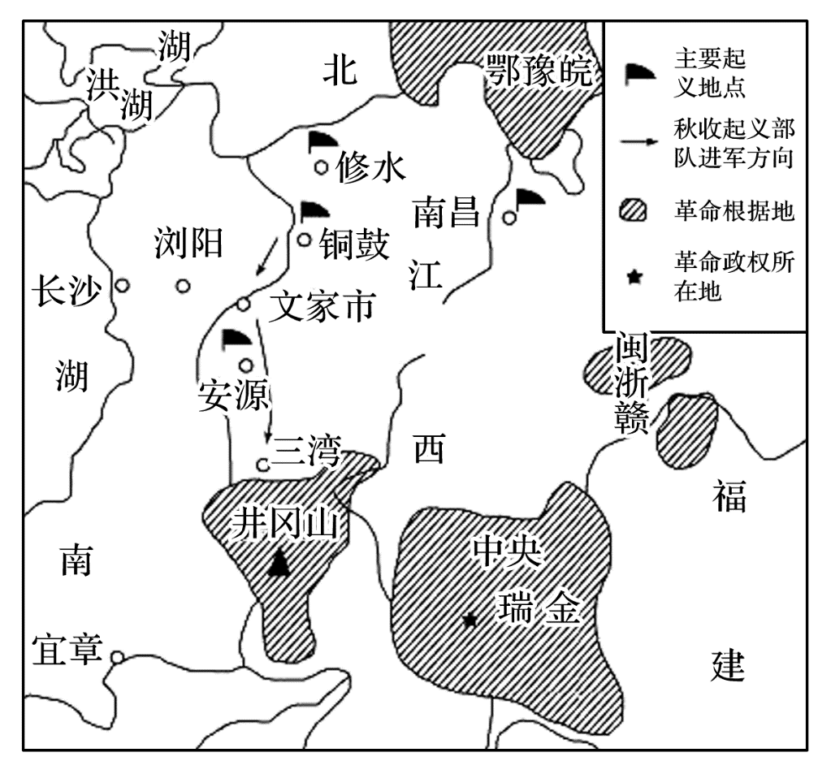
6.如图反映了中国共产党在这一时期所取得的最大成果是
A.党的工作重心由乡村转移到了城市
B.确定武装反抗国民党反动派的总方针
C.探索出一条有中国特色的革命道路
D.确立毛泽东在党内的核心领导地位
√
1
2
3
4
5
6

Slide 59
解析 抓住图中“井冈山”这一信息可知，中国共产党在这一时期取得的最大成就是建立了农村革命根据地，探索出一条有中国特色的革命道路，故选C项；
A项是1949年中共七届二中全会的内容，排除A项；
八七会议确定了武装反抗国民党反动派的总方针，其后才有秋收起义、井冈山的实践，排除B项；
中共七大确立了毛泽东在党内的核心领导地位，排除D项。
1
2
3
4
5
6
返 回

Slide 60
课时精练
一、选择题
1.近代某电文载：此次沪上风潮始由学生罢课，继由商人罢市，近日将有劳动工人同盟罢工……星星之火，可以燎原，失此不图，将成大乱。“沪上风潮”表明
A.上海成为五四运动的中心 B.北伐战争取得了巨大的成功
C.“工农武装割据”的星火点燃 D.抗日救亡运动得到蓬勃发展
√
1
2
3
4
5
6
7
8
9
10
11
12
13
14
15
16

Slide 61
解析 材料“此次沪上风潮始由学生罢课，继由商人罢市，近日将有劳动工人同盟罢工”是指上海“三罢”斗争，上海成为五四运动的中心，将五四运动推向高潮，故A项正确。
1
2
3
4
5
6
7
8
9
10
11
12
13
14
15
16

Slide 62
2.中国共产党一大代表王瑞俊在1921年作诗“贫富阶级见疆场，尽善尽美唯解放。潍水泥沙统入海，乔有麓下看沧桑”，并将自己的名字改为王尽美。这一举动
A.反映了世界政治的新潮流
B.践行了孙中山“扶助农工”的主张
C.强调个人主义的人生态度
D.表明了对封建礼教的彻底否定
√
1
2
3
4
5
6
7
8
9
10
11
12
13
14
15
16

Slide 63
解析 由材料可知，受十月革命的影响，马克思主义在中国广泛传播，革命志士追求共产主义的思想潮流，故选A项；
共产党代表的是无产阶级的利益，孙中山代表的是资产阶级的利益，阶级属性不同，排除B项；
无产阶级强调的是集体主义而非个人主义，排除C项；
“彻底否定”表述过于绝对，排除D项。
1
2
3
4
5
6
7
8
9
10
11
12
13
14
15
16

Slide 64
3.第一次国共合作时期，国共两党都认为，妇女缠足是受到男人、礼教等的压迫。国共关系破裂后，该观念在国民党的话语体系中逐渐淡出，而共产党则继续高举反封建的旗帜开展反缠足运动。这反映出
A.国共两党关系受制于社会性质变化
B.新文化运动对国共两党的影响不同
C.国民党与封建势力相互勾结反对放足
D.中共坚持革命理想与现实政治的统一
√
1
2
3
4
5
6
7
8
9
10
11
12
13
14
15
16

Slide 65
解析 国共合作时两党都坚持反封建的革命理想，但两党关系破裂后，共产党则继续坚持反封建反缠足，表明中国共产党不忘初心，牢记使命，砥砺前行，坚持革命理想与现实政治的高度统一，故选D项。
1
2
3
4
5
6
7
8
9
10
11
12
13
14
15
16

Slide 66
4.1927年2月10日，国民党二届三中全会在汉口召开，会议决定裁撤中央常务委员会主席、中央军事委员会主席、军事政治学校校长职务等；会议决议军事委员会对国民党中央执行委员会负责，其下达的命令必须有军委主席团四人签字方才有效；国民革命军总司令由军委提名，由国民政府任命。此次会议
A.推动了北伐战争的到来 B.标志着国共合作的破裂
C.意在削弱蒋介石的权利 D.保证了共产党的领导权
√
1
2
3
4
5
6
7
8
9
10
11
12
13
14
15
16

Slide 67
解析 此次会议裁撤了与蒋介石有关的职位，从政令的下达、规范国民革命军总司令的提名任命等多种途径去限制蒋介石的权利，故选C项；
1926年7月北伐战争已经开始，排除A项；
1927年7月15日，汪精卫在武汉发动七一五政变，标志着第一次国共合作的破裂，使国民革命以失败而告终，排除B项；
材料没有涉及共产党，而且在第一次国共合作中，共产党也没有领导权，排除D项。
1
2
3
4
5
6
7
8
9
10
11
12
13
14
15
16

Slide 68
5.1928年国民党中执委提出《中央对普用新历废除旧历协助办法》，“自1929年1月1日起，全国使用公历，同时废除旧历和禁过旧年”，并严禁民间过春节贴春联燃烟花爆竹、互相拜年等一切过年的民俗活动。国民党这一举措旨在
A.接轨世界取得国际认同 B.强化新政权的革命性
C.推动国民经济建设运动 D.根除旧文化的影响力
√
1
2
3
4
5
6
7
8
9
10
11
12
13
14
15
16

Slide 69
解析 据材料“1928年国民党……‘自1929年1月1日起，全国使用公历，同时废除旧历和禁过旧年’”并结合所学可知，国民政府成立后除旧布新，强调新政权的革命性，故选B项；
据材料“全国使用公历”和“严禁民间”可知针对的是中国而不是国际认同，排除A项；
国民经济建设运动是经济建设，材料体现的是习俗变迁，排除C项；
禁止春节不是禁止所有旧文化，说法过于绝对，排除 D项。
1
2
3
4
5
6
7
8
9
10
11
12
13
14
15
16

Slide 70
6.1929年，古田会议指出：红军决不是单纯地打仗的，它除了打仗消灭敌人军事力量之外，还要负担宣传群众、组织群众、武装群众、帮助群众建立革命政权以至于建立共产党的组织等多项重大任务。这一决议
A.推动了民主革命的进程
B.反映了工农武装割据的重要性
C.促进了工作重心的转移
D.表明了反“围剿”形势的严峻
√
1
2
3
4
5
6
7
8
9
10
11
12
13
14
15
16

Slide 71
解析 据材料“以至于建立共产党的组织”可知，这一决议对于加强无产阶级政党对革命的领导权起到了重要作用，同时强化了军队建设，推动了民主革命的进程，故选A项；
材料强调的是军队的建设任务，而工农武装割据强调的是土地革命、武装斗争、根据地建设，不符合题意，排除B项；
促进党的工作重心转移的是1927年八七会议，排除C项；
1930年第一次反“围剿”才开始，与材料时间不符，排除D项。
1
2
3
4
5
6
7
8
9
10
11
12
13
14
15
16

Slide 72
7.井冈山时期，毛泽东对无产阶级这一概念进行了创造性的解释，即避开生产方式是否先进问题，把划分无产阶级和非无产阶级的标准落实到是否出卖劳动力这一点上。这种认识意在
A.论证中国革命道路的合理性 B.揭露封建土地制度的反动本质
C.丰富和发展马克思主义学说 D.推动农村土地改革的深入开展
√
1
2
3
4
5
6
7
8
9
10
11
12
13
14
15
16

Slide 73
解析 井冈山时期，基于农村革命根据地建立与发展的现实，毛泽东将无产阶级的划分标准由“生产方式是否先进”发展为“是否出卖劳动力”，这一创新扩大了无产阶级的范围，有利于论证中国革命走农村包围城市道路的合理性，故选A项；
揭露封建土地制度的反动本质是手段不是目的，排除B项；
丰富和发展马克思主义学说是客观结果不是主观意图，排除C项；
农村土地改革是在1949—1952年，排除D项。
1
2
3
4
5
6
7
8
9
10
11
12
13
14
15
16

Slide 74
8.1933年五六月间，中华苏维埃共和国第一次运动大会召开，运动会上军民互动，同场竞技。毛泽东为运动会题词“锻炼工农阶级铁的筋骨，战胜一切敌人”，还担任乒乓球裁判，朱德与士兵、百姓一起打排球。这次运动会
A.巩固了国民革命统一战线
B.表明中共的工作重点转向改善生活
C.是敌后根据地得到巩固的表现
D.利于鼓舞红军和人民群众的革命热情
√
1
2
3
4
5
6
7
8
9
10
11
12
13
14
15
16

Slide 75
解析 运动会本身就具有激发斗志的作用，材料中的运动会“军民互动，同场竞技”，加之毛泽东“战胜一切敌人”的题词，更加有利于鼓舞红军和人民群众的革命热情，故选D项；
1933年正值国共十年对峙时期，国民革命统一战线已经破裂，排除A项；
新民主主义革命时期中共的工作重点是反帝反封建，并非改善生活，排除B项；
敌后根据地是在全面抗日战争爆发之后才建立的，排除C项。
1
2
3
4
5
6
7
8
9
10
11
12
13
14
15
16

Slide 76
9.土地革命时期，各地苏维埃政权推行工农兵代表会议制度；建立广大的消费合作社、生产合作社、借贷合作社；实行了消灭文盲的运动，并开始普及免费教育；工会、贫民团、妇女代表会、少先队等组织纷纷建立。这表明
A.新型社会体制萌芽 B.农村包围城市道路形成
C.苏区政权日益巩固 D.革命统一战线发展壮大
√
1
2
3
4
5
6
7
8
9
10
11
12
13
14
15
16

Slide 77
解析 材料表明在土地革命时期，苏维埃政权进行了新型社会体制的尝试，故选A项；
农村包围城市道路是指建立农村革命根据地，夺取全国政权的革命斗争方式，与材料内容不符，排除B项；
材料仅体现了革命根据地中政权建设的情况，不能体现苏区政权日益巩固，排除C项；
革命统一战线是指国民革命时期国共两党的合作，与土地革命时期国共两党对峙局面不符，排除D项。
1
2
3
4
5
6
7
8
9
10
11
12
13
14
15
16

Slide 78
10.1935年10月，中共中央代表陈云在向共产国际汇报时指出：“我们的党当然犯过某些错误，但它用自己的力量纠正了。像陈独秀、李立三、瞿秋白犯错误时期需要共产国际出面干预的情况，再也不会有了。目前，我们的党在新的情况下能够自己提出新的任务。”这表明，此时的中国共产党
A.取得了工农红军长征的胜利
B.开始着手解决中国革命的道路问题
C.能够独立自主解决党内问题
D.认识到独立领导武装斗争的必要性
√
1
2
3
4
5
6
7
8
9
10
11
12
13
14
15
16

Slide 79
解析 题干表明在1935年1月遵义会议后中国共产党从幼稚走向成熟，能够独立自主地解决党内问题，故选C项；
1936年10月红军三大主力会师标志着长征胜利，排除A项；
1927年建立井冈山革命根据地后中国共产党开始探索中国革命的道路问题，排除B项；
国民革命失败后中国共产党认识到独立领导武装斗争的必要性，排除D项。
1
2
3
4
5
6
7
8
9
10
11
12
13
14
15
16

Slide 80
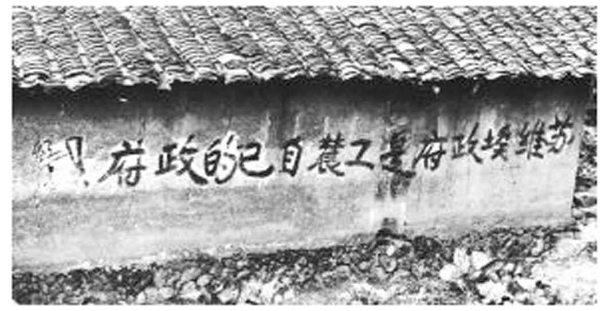
11.如图为书写在我国西南四川地区的民房墙上的革命标语。图中有“苏维埃政府是工农自己的政府”的字样。判断标语的书写年代最有可能是
A.1927—1930年
B.1935—1936年
C.1938—1940年
D.1947—1949年
√
1
2
3
4
5
6
7
8
9
10
11
12
13
14
15
16

Slide 81
解析 据材料标语并结合所学可知，红军到达四川的时间应该是在1935年1月遵义会议后，应该是当时红军留下的宣传标语，故选B项；
1930年中华苏维埃共和国还未建立，排除A项；
1938—1940年处于抗战时期，中华苏维埃共和国改为陕甘宁边区政府，排除C项；
1947－1949年处于解放战争时期，我党我军已不再提苏维埃政府这一口号，排除D项。
1
2
3
4
5
6
7
8
9
10
11
12
13
14
15
16

Slide 82
12.1920年到1936年，中国关内各省进口的棉纱及棉制品由占进口净值的32.4%锐减为1.7%，钢铁、机械、交通器材由14.1%增长为25.2%。这种变化说明了
A.自然经济进一步解体 B.政府重视轻工业的发展
C.民族工业有较大发展 D.近代工业布局明显改善
√
解析 由题目中“中国关内各省进口的棉纱及棉制品由占进口净值的32.4%锐减为1.7%”得出，近代中国民族轻工业的发展；由“钢铁、机械、交通器材由14.1%增长为25.2%”得出，近代中国民族重工业的发展。所以这种变化说明民族工业有较大发展，故C项正确。
1
2
3
4
5
6
7
8
9
10
11
12
13
14
15
16

Slide 83
13.下表是国民政府统治前期部分地区人口变化表。
地区 | 时间 | 人口变化
江苏省 | 1931—1936 | ＋23.95%
江西省 |  | －91.76%
宁夏省 |  | ＋22.23%
该表反映了
A.区域经济发展严重失调 B.天灾抑制人口自然增长
C.政治形势影响人口变化 D.各地人口观念存在差异
√
1
2
3
4
5
6
7
8
9
10
11
12
13
14
15
16

Slide 84
解析 据表格，1931—1936年江西省人口下降91.76%，结合所学此时国共对峙，江西是中央革命根据地所在，是蒋介石“围剿”地区，可得出政治形势影响人口变化，故选C项；
材料体现的是人口变化不是经济水平且江西经济水平应高于宁夏，排除A项；
据材料中江西临近的江苏人口出现增长推测人口下降不是灾害造成的，排除B项；
各地人口的观念不会导致人口下降91.76%，排除D项。
1
2
3
4
5
6
7
8
9
10
11
12
13
14
15
16

Slide 85
14.1936年5月5日，毛泽东、朱德联名向南京政府和各党派、各团体发出《停战议和，一致抗日通电》，呼吁：“在全国范围首先在陕、甘、晋停止内战，双方互派代表，磋商抗日救亡具体办法。”通电未再提“讨蒋”“反蒋”口号，且将“蒋贼”改为“蒋氏”。这一通电
A.推动抗日民族统一战线初步形成
B.是全面抗战爆发的必然选择
C.顺应了西安事变之后的政治形势
D.适应了社会主要矛盾的变化
√
1
2
3
4
5
6
7
8
9
10
11
12
13
14
15
16

Slide 86
解析 材料“通电未再提‘讨蒋’‘反蒋’口号，且将‘蒋贼’改为‘蒋氏’”这些变化体现了中国共产党以抗日大局为重，服从于建立抗日民族统一战线为最终目标，故选D项；
“抗日民族统一战线初步形成”指的是中共和平解决西安事变，而不是指这个通电，排除A项；
据时间“1936年5月5日”可知，全面抗战没有发生，排除B项；
西安事变发生于1936年12月，排除C项。
1
2
3
4
5
6
7
8
9
10
11
12
13
14
15
16

Slide 87
15.下表为1930—1937年美国《纽约时报》有关中国共产党的报道主题频率表。
报道主题 | 报道频率 | 百分比
国共关系 | 73 | 61.34%
反帝意识 | 19 | 15.97%
意识形态 | 14 | 11.76%
苏维埃运动 | 9 | 7.56%
中苏关系 | 4 | 3.36%
据表可推知
A.当时中国的社会性质
B.美国力图推动国共合作
C.国共实力对比的变化
D.苏联对中共的影响削弱
√
1
2
3
4
5
6
7
8
9
10
11
12
13
14
15
16

Slide 88
解析 根据时间“1930—1937年”及“反帝意识”的报道主题可知，当时中国正在反抗日本帝国主义的侵略，处于反侵略求独立的新民主主义革命时期，根据时间“1930—1937年”及“国共关系”的报道主题可知，当时国共分裂，中国正在反抗以国民党为代表的大地主阶级等封建势力的统治，处于反专制求民主的新民主主义革命时期，“意识形态”和“苏维埃运动”是反帝反封建的探索，属于新民主主义革命的主要任务，而新民主主义革命时期我国处于半殖民地半封建社会，故选A项。
1
2
3
4
5
6
7
8
9
10
11
12
13
14
15
16

Slide 89
二、非选择题
16.阅读材料，完成下列要求。
材料 口号与标语在一定程度上是一个时代的缩影，下表列举了从19世纪40年代到20世纪40年代的一些典型的口号和标语。
时期 | 口号或标语
1840－1849 | 师夷长技以制夷
1890－1899 | 中学为体，西学为用；实业救国；扶清灭洋；变法图强
1900－1909 | 驱除鞑虏，恢复中华，创立民国，平均地权
1910－1919 | 外争国权，内惩国贼；打倒孔家店
1920－1929 | 打倒列强除军阀；打土豪，分田地
1930－1939 | 停止内战，一致抗日；发展经济，改善民生
1940－1949 | 一寸山河一寸血，十万青年十万军；自己动手，丰衣足食
1
2
3
4
5
6
7
8
9
10
11
12
13
14
15
16

Slide 90
从材料中提取两条或两条以上的信息，拟定一个论题，并就所拟定的论题进行简要的论述。(要求：明确写出所拟论题，阐述须有史实依据。)
1
2
3
4
5
6
7
8
9
10
11
12
13
14
15
16

Slide 91
答案 示例一：救亡与启蒙是近代中国的两大主题。
19世纪中期以来，面对西方工业文明的冲击，中国被迫签订一系列丧权辱国的不平等条约，进步国人面对日益严重的民族危机，在奋起抗争外来侵略的同时也萌发了启迪国人向西方学习的新思潮，提出了“师夷长技以制夷”的口号并在洋务运动中加以实践；19世纪末20世纪初，面对列强掀起的瓜分狂潮，农民阶级掀起了“扶清灭洋”的义和团运动，民族资产阶级以变法图强、民主共和、民主科学为旗号相继发动了戊戌变法、辛亥革命、新文化运动，掀起了救亡图存的新高潮。这些运动在一定程度上抵御了外来的侵略，同时又传播了新思想，启迪了民众的智慧，推动了中国近代化的进程。所以说救亡与启蒙是近代中国的两大主题。
1
2
3
4
5
6
7
8
9
10
11
12
13
14
15
16

Slide 92
示例二：民族矛盾和阶级矛盾两大主要矛盾影响了近代中国历史进程。
鸦片战争之后，民族矛盾和阶级矛盾变成了中国社会的主要矛盾，两大社会矛盾的更替极大影响了中国近代历史的进程。1927年国民革命失败后，阶级矛盾上升，中国共产党总结经验教训，在农村开辟根据地，开展打土豪、分田地的土地革命，探索出农村包围城市的革命道路。1931年九一八事变后，伴随着中日民族矛盾上升为社会主要矛盾，国共双方作出调整，中国共产党提出了“停止内战，一致抗日”的口号，而“一寸山河一寸血，十万青年十万军”的口号也反映出国民政府抗战到底的决心，国共双方共同领导的抗日民族统一战线成为抗战胜利的根本保证。
(本题为开放性试题，若考生有其他答案，只要言之成理、史论结合、论证充分即可。)
1
2
3
4
5
6
7
8
9
10
11
12
13
14
15
16
返 回

